Slide 1




2023.12.03
CNN在毫米波雷达人体检测的应用
report
演讲人：冯妙贤、王海旭
日期：2023-12-03

Slide 2





01
- 背景
report
毫米波雷达使用 FMCW可以识别出运动的问题
其基本算法过程如下

Slide 3
01
- 背景
report
存在以下问题：
因为其是利用的是发出和接收的无线电波的差异来检测运动物体
所以其只知道探测区域中有运动的物体，但是无法区分任何非人(例如：工作中的风扇)

Slide 4
02
- 方案
report
该项目的要求主要是：对毫米波雷达判断出的物体进行分类，依据的特征是人和非人的一些不同点：
例如人有心跳、呼吸，这些都会在接收到的数据上有所反馈，同时人运动也会有一个范围，最终会影响接收的信号的频率上。

Slide 5
02
- 方案
report
同时项目使用的是单片机，其资源有限
所以选取 CNN 对特征进行分类，得出人与非人

Slide 6
02
- 方案
report
最终的方案如下：

Slide 7

Lower frequency border of the occupied bandwidth
03
- 实现
report
微多普勒输出的结果是一个一维数据：
然后从这个数组里面提出特征值：
1. 运动物体的带宽的下限值
2. 运动物体的带宽的上限值
3. 运动物体的带宽功率
4. 功率谱密度估计值的平均频率
5. 功率谱密度估计的中位数频率
6. 功率谱密度估计的谱熵

Slide 8
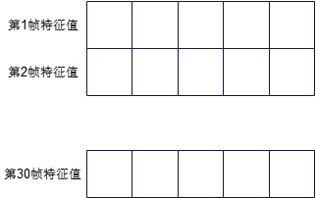
Lower frequency border of the occupied bandwidth
03
- 实现
report
读取30帧的数据的特征值组成一个二维数组：

Slide 9
Lower frequency border of the occupied bandwidth
03
- 实现
report
使用cnn对该数组进行分类处理
最终得出人和非人。

Slide 10
04
- 结果
report
待实现...

Slide 11
谢谢您的观看
演讲：稻壳儿

